Slide 1
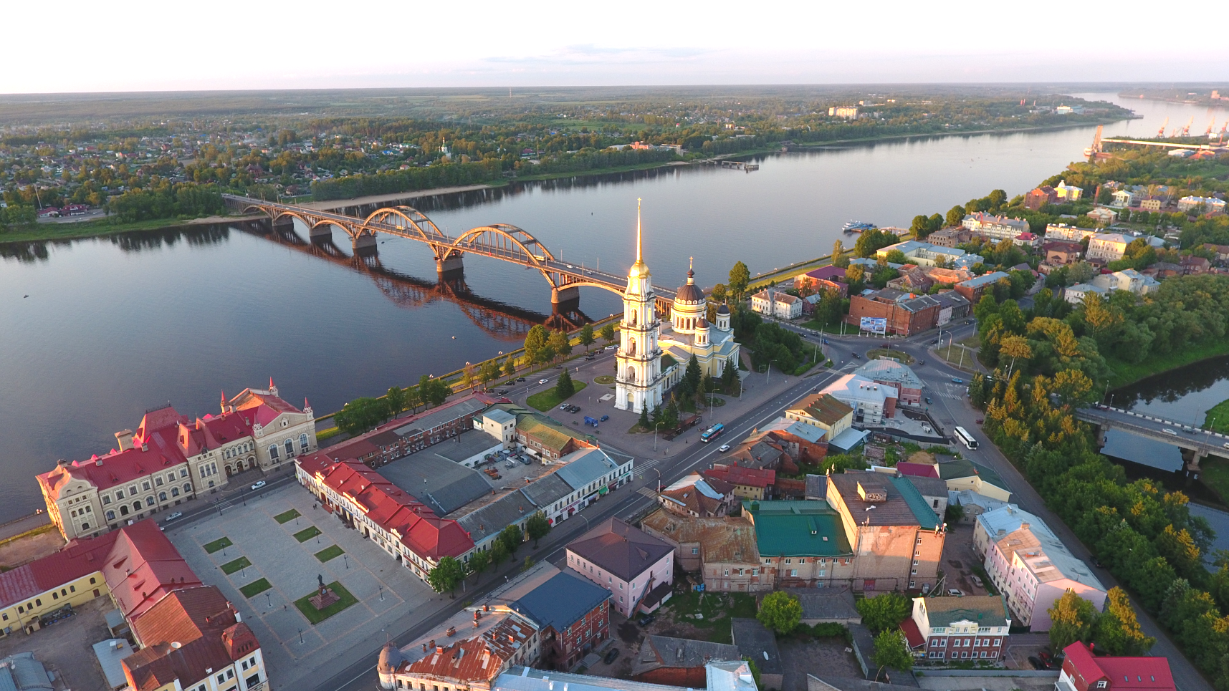
www.rybinsk.ru
Перспективные инвестиционные площадки Рыбинска
Управление экономического развития и инвестиций
Март 2020

Slide 2
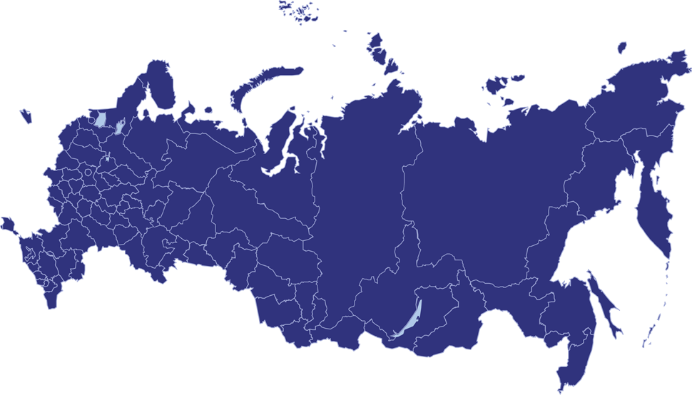



РЫБИНСК | ОБЩИЕ СВЕДЕНИЯ
2
1071
ГОД ОСНОВАНИЯ
9 954 га
ПЛОЩАДЬ ГОРОДА
184 700 чел.
НАСЕЛЕНИЕ
41 055 руб.
СРЕДНЯЯ ЗАРПЛАТА В ПРОМЫШЛЕННОСТИ
88,0 млрд.руб.
ОБЪЕМ ОТГРУЗКИ В ПРОМЫШЛЕННОСТИ
33,8 млрд. руб.
ОБОРОТ РОЗНИЧНОЙ ТОРГОВЛИ
11,7 млрд. руб.
ИНВЕСТИЦИИ В ОСНОВНОЙ КАПИТАЛ
62 млрд. руб.
ИНВЕСТИЦИИ ПО ТЕКУЩИМ ПРОЕКТАМ
www.rybinsk.ru
САНКТ-ПЕТЕРБУРГ
РЫБИНСК
ЯРОСЛАВСКАЯ ОБЛАСТЬ
МОСКВА
ТРАССЫ Р-104, Р-151
Ж/Д МАГИСТРАЛЬ
РЕЧНОЙ ПОРТ
Рыбинск расположен на участке главного судоходного пути европейской России, на стыке с Волго-Балтом
Железнодорожная магистраль - связь с Москвой, Санкт- Петербургом, Ярославлем
Сеть автодорог с твердым покрытием - связь с Ярославлем (82 км), Москвой (350 км), с правобережьем Верхней Волги, с крупными центрами Вологодской области

Slide 3
ЗЕМЛЯ | УСЛОВИЯ ПРЕДОСТАВЛЕНИЯ
Участки в аренду или в собственность по результатам аукционов
Возможен выкуп арендуемого участка в собственность после ввода в эксплуатацию объекта строительства
Исключительное право выкупа участков, на которых расположены здания, сооружения, в т.ч. вновь возведенные здания и сооружения, имеют собственники объектов недвижимости после проведения гос.регистрации права собственности на недвижимость
3
Стоимость выкупа участка в собственность – 25% кадастровой стоимости (постановление Правительства ЯО №180-п от 26.02.2015 (ред. 18.12.2018 №940-п).
Кадастровая стоимость – приказ департамента имущественных и земельных отношений ЯО № 20-Н от 21.10.2019.
Размер арендной платы, порядок, условия и сроки ее внесения –
постановление Правительства ЯО №710-п от 24.12.2008 (ред. 21.03.2019 № 196-п), постановление Администрации ГОГР № 396 от 12.02.2014 (ред. от 11.02.2015 № 421, от 02.02.2016 № 239), № 3452 от 26.12.2019
www.rybinsk.ru
Ставки земельного налога
Вид объекта | Ставка земельного налога, % от кадастровой стоимости
Земли с/х назначения, с/х производства | 0,3
Жилищный фонд, жилищное строительство, объекты инженерной инфраструктуры жилищно-коммунального комплекса
Не используемые в предпринимательской деятельности земли для ведения ЛПХ, садоводства, огородничества
Ограниченные в обороте (предоставленных для обеспечения обороны, безопасности и таможенных нужд)
Прочие земельные участки | 1,5
Продажа земельных участков и муниципального имущества www.torgi-rybinsk.ru
Генеральный план, Правила землепользования и застройки www.rybinsk.ru/gradostroi

Slide 4
ПРЕФЕРЕНЦИИ ИНВЕСТОРАМ
4
РЕГИОНАЛЬНАЯ ПОДДЕРЖКА
МУНИЦИПАЛЬНАЯ ПОДДЕРЖКА
www.rybinsk.ru
Подбор инвестиционных площадок
Поддержка в решении инфраструктурных вопросов
Сокращенные сроки получения разрешительной документации
Консультационная, информационная и организационная поддержка
Обращение в региональные органы власти с предложениями по поддержке проектов
Виды проектов | Финансовые меры | Нефинансовые меры
Приоритет-ные проекты | 12,5% налог на прибыль в региональный бюджет 0% налог на имущество в рамках проекта 0% транспортный налог в рамках проекта | Предоставление государственных гарантий
Региональные проекты | 0% по налогу на прибыль в ФБ в течение 10 лет 10% по налогу на прибыль в РБ в течение 5 лет | Снижение налоговых ставок на добычу полезных ископаемых
Специальные инвест-контракты | 0% налог на прибыль в течение действия контракта | Ускоренная амортизация ОС Аренда гос.земли без проведения торгов Участник СПИК — единственный поставщик для закупок Гарантия не ухудшения налоговых условий

Slide 5
ПРОМЫШЛЕННЫЕ ПЛОЩАДКИ
5
 | Наименование площадки | Микрорайон | Кадастровый номер/квартал | Площадь, га | Категория земель
1 | Промышленный парк «Копаево» | Восточная промзона | 76:20:120306 | 166 | П4, П5
1.1 | в т.ч. Сысоевская ул., 40 | Восточная промзона | 76:20:120306:70 | 28,4 | П4
2 | Южная промзона | Южная промзона | 76:20:100402 | 19,7 | П5
3 | Николая Невского ул., 20 | Южная промзона | 76:20:100525:11 | 0,4 | П3
4 | Район Пузырево (участок 1) | Район Пузырево | 76:20:070402 | 19 | П6
5 | Район Пузырево (участок 2) | Район Пузырево | 76:20:070402 | 10,2 | П4
6 | Революции пр., 35 | Юго-западная промзона | 76:20:070809:58 | 9,9 | П3
7 | Черепанова ул., 18 | Юго-западная промзона | 76:20:070809:51 | 4,4 | П5
8 | Революции пр., 48 «в» | Юго-западная промзона | 76:20:070504:59 | 0,18 | П5
9 | Революции пр., 48 «г» | Юго-западная промзона | 76:20:070504:61 | 0,15 | П5
10 | Труда ул., 114 «г» | Веретьевская промзона | 76:20:090102:123 | 0,8 | П5
11 | Труда ул., 114 «в» | Веретьевская промзона | 76:20:090102:136 | 0,7 | П5
12 | Фурманова ул., 33 | Веретьевская промзона | 76:20:070703:3 | 0,2 | П5
13 | Труда ул., 120 | Веретьевская промзона | 76:20:090102:117 | 0,2 | П5
14 | Победы б-р, 13 | Тоговщинская промзона | 76:20:060209:14 | 0,5 | П5
15 | Большая Тоговщинская ул., 14 | Тоговщинская промзона | 76:20:060203:1351 | 0,3 | П5
16 | Каменниковская ул., 200 | Левобережный район | 76:20:010104:11 | 1 | ОД4
Итого |  |  |  | 234
www.rybinsk.ru

Slide 6
ПРОМПЛОЩАДКИ НА КАРТЕ ГОРОДА
6
www.rybinsk.ru
16 площадок
234 га

Slide 7
ОБЩЕСТВЕННО-ДЕЛОВАЯ ЗАСТРОЙКА
7
 | Наименование площадки | Микрорайон | Кадастровый номер/квартал | Площадь, кв.м | Категория земель
1 | Николая Невского ул., 24 | Мариевка/Южная промзона | 76:20:000000:1027 | 27505 | ОД3
2 | Генерала Батова проспект, 35а | Мариевка | 76:20:100514:5 | 2200 | ОД7
3 | Революции проспект, 51 | Юго-западная промзона | 76:20:070801:12 | 11352 | П5
4 | Революции проспект, 9а | Веретье-3 | 76:20:070702:3211 | 6974 | П5
5 | Новая ул., 24 | Северный | 76:20:060307:892 | 4606 | ОД4
6 | Баррикадная ул., 43 | Прибрежный | 76:20:060107:29 | 3491 | Ж1
7 | Гражданская ул., 64 | Прибрежный | 76:20:060211:6 | 3049 | Ж1
8 | Баррикадная ул., 39 | Прибрежный | 76:20:060107:28 | 2693 | Ж1
9 | Северный переулок, 52 а | Заволжье-1 | 76:20:030532:6 | 3203 | ОД3
10 | Малая Вонговская ул. , 30 | Заволжье-1 | 76:20:030532:5 | 2094 | ОД3
11 | Пошехонский тракт, 2 | Заволжье-1 | 76:20:030226:26 | 1911 | Ж3
12 | Пошехонский тракт, 11 б | Заволжье-1 | 76:20:030105:286 | 1001 | П6
13 | Рулонный переулок, 8 | Заволжье-2 | 76:20:040502:7 | 2200 | ОД3
14 | Захарова ул., 32 | Зачеремушный | 76:20:110111:123 | 1805 | Ж1
15 | Ошурковская ул., 7 в | Копаево | 76:20:120235:1635 | 1600 | Ж1
16 | Окружная дорога, 207 | Восточная промзона | 76:20:120311:2 | 4001 | ОД4
Итого |  |  |  | 79685
www.rybinsk.ru

Slide 8
ОД ПЛОЩАДКИ НА КАРТЕ ГОРОДА
8
www.rybinsk.ru
16 площадок
8 га

Slide 9
ЖИЛАЯ ЗАСТРОЙКА
9
www.rybinsk.ru
 | Наименование площадки | Микрорайон | Кадастровый номер | Площадь, кв.м | Категория земель
1 | Гражданская ул., 68 | Прибрежный | 76:20:000000:1262 | 4438 | Ж1
2 | Корнева ул., 111 | Прибрежный | 76:20:060211:4 | 3207 | Ж1
3 | Гражданская ул., 66 | Прибрежный | 76:20:060211:5 | 3123 | Ж1
4 | Черепанова ул., 17а | Веретье-3 | 76:20:070603:53 | 2960 | Ж1
5 | Академика Губкина ул., 6 | Северный | 76:20:060306:19 | 33251 | Р2
6 | Гаванская ул., 7 | Центр | 76:20:080508:195 | 6400 | ОД ИЦ
7 | Малая Казанская ул., 8 | Центр | 76:20:080504:17 | 1271 | ОД ИЦ
8 | Николая Невского ул., 25 | Мариевка | 76:20:100516:280 | 3000 | Ж1
9 | Волочаевская ул., 45а | Мариевка | 76:20:000000:649 | 2119 | Ж1
10 | Генерала Батова проспект, 42 | Гагаринский | 76:20:100235:583 | 12371 | Ж1
11 | Сельскохозяйственная ул., 31 | Гагаринский | 76:20:100235:584 | 5513 | Ж1
12 | Проектная ул., 6 | Переборы | 76:20:050405:29 | 5190 | Ж2
13 | Колышкина ул., 21 | Заволжье-2 | 76:20:040439:4 | 4500 | Ж1
Итого |  |  |  | 87343

Slide 10
ЖИЛАЯ ЗАСТРОЙКА
10
www.rybinsk.ru
13 площадок
9 га

Slide 11
ЖИЛАЯ ЗАСТРОЙКА | ПЛАНЫ
11
Разработка проектов планировок и проектов межеваний | Площадь территории, га | Микрорайон | Год реализации | Количество формируемых земельных участков для многоквартирного жилищного строительства
Территория в районе улиц: Ширшова − Планировочная − Волкова − 1-я Тарнопольская (в т.ч. инженерные изыскания) | 1,4 | Заволжье-2 | 2019 | Не менее 1
Территория в районе улиц Ростовская − Ширшова − Планировочная (в т.ч. инженерные изыскания) | 3,2 | Заволжье-2 | 2020 | Не менее 1
Территория в районе д. 58а по 1-й Выборгской ул. (в т.ч. инженерные изыскания) | 0,6 | Мариевка | 2020 | Не менее 1
Территория в районе д. 50а по Февральской ул. (в т.ч. инженерные изыскания) | 0,45 | Мариевка | 2020 | Не менее 1
Территория в районе д. 1а по Полевой ул. (в т.ч. инженерные изыскания) | 0,16 | Зачеремушный | 2020 | Не менее 1
Территория в районе улиц Партизанская – Новосёлов – Гражданская – пр. Серова | 48,3 | Прибрежный | 2021 | Не менее 7
www.rybinsk.ru

Slide 12
Глава городского округа город Рыбинск
Добряков Денис Валерьевич
тел.: +7 (4855) 29-00-02,
e-mail: office@rybadm.ru
Первый заместитель Главы Администрации городского округа город Рыбинск
Быков Михаил Борисович
Тел.: +7 (4855) 29-00-06,
e-mail: 1zam@rybadm.ru
КОНТАКТЫ
Начальник управления экономического развития и инвестиций
Харисова Ольга Викторовна
тел.: +7 (4855) 29-00-22, e-mail: econ@rybadm.ru
Директор департамента имущественных и земельных отношений
Поткина Наталия Александровна
Тел.: +7(4855) 28-00-46, e-mail: imush@rybadm.ru
152900, Ярославская обл., г. Рыбинск, ул. Рабочая, д.1

